Slide 1
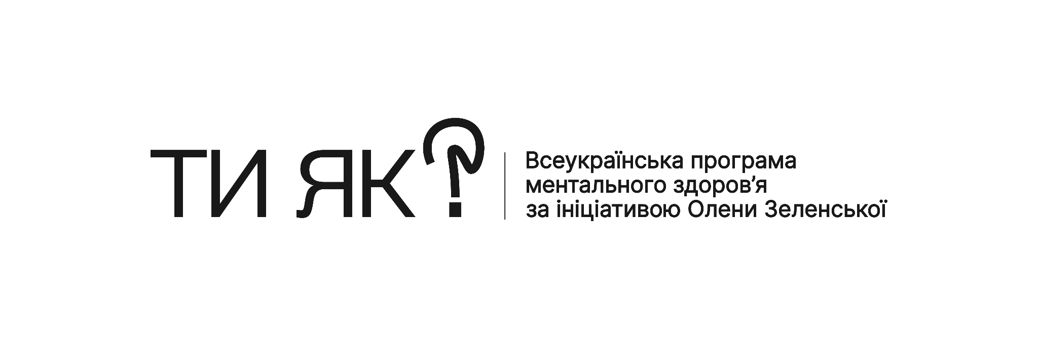
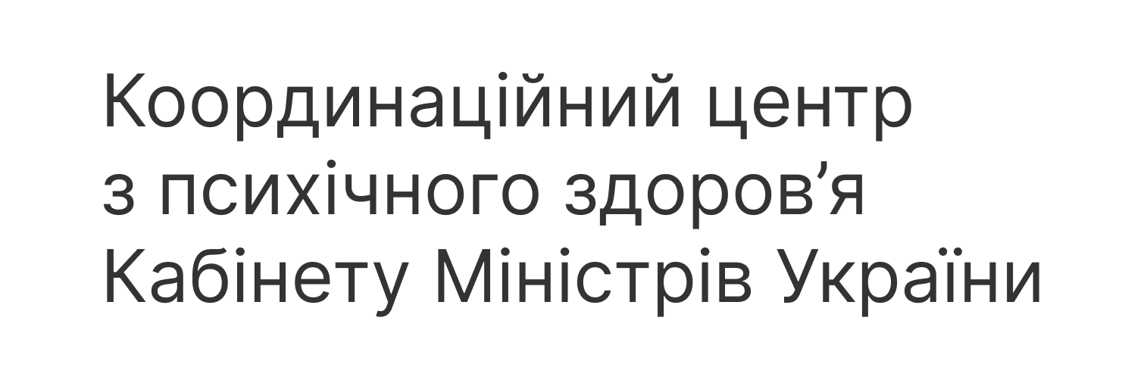

День ментального здоров'я 10.10

Slide 2
Ідея

Slide 3
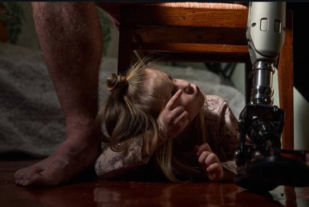
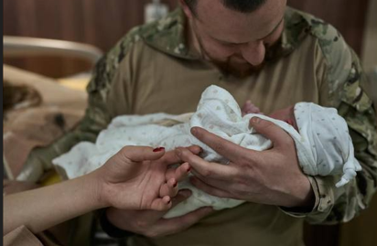
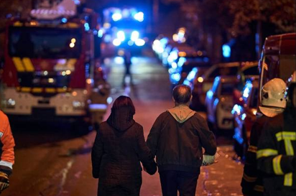
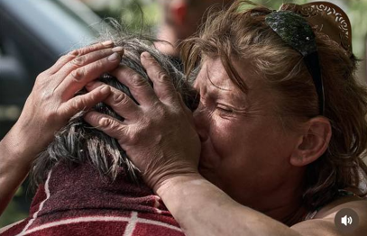
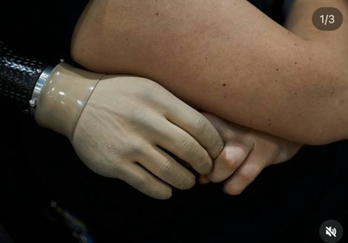
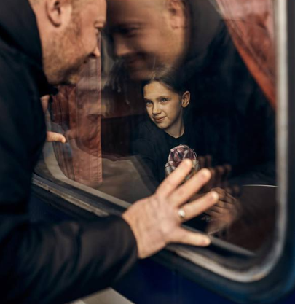
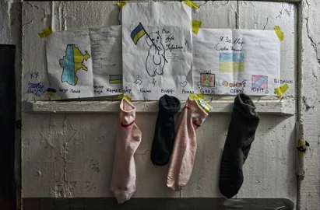
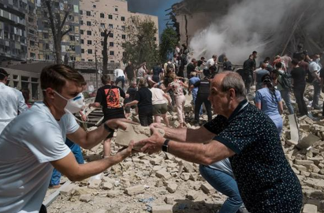
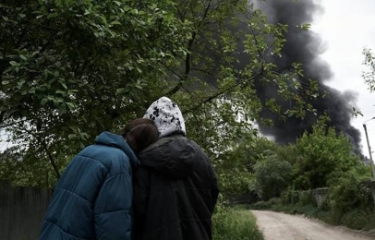
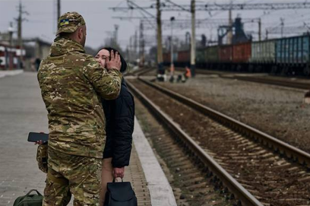
Дотики підтримки
я є, і ми є
Notes:
Я стою через зв'язок з іншими людьми.
Ми всі – вузлики підтримки. Переплетені нитками – з жестів, погляду, добрих слів.
Підтримка може бути тілесною, предметною, побутовою, соціальною, духовною. Вона може бути навіть у мовчанні.
Кожен має свій момент, коли його/її підтримали, або коли він/вона підтримала. «Доторки підтримки» – це колективна історія тепла, нагадування про наші міцні людські зв'язки та опори.

Slide 4
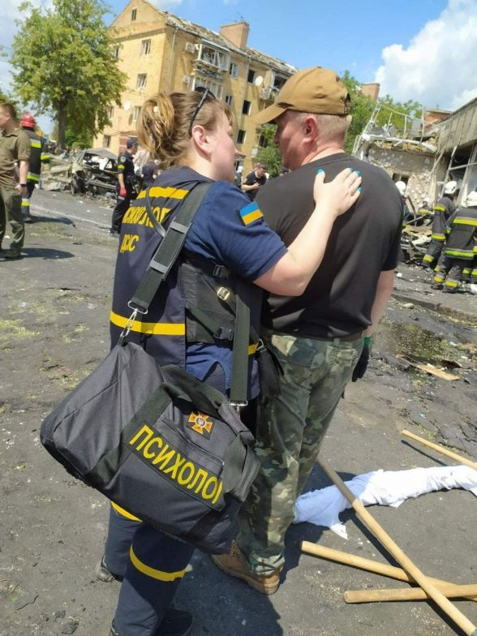
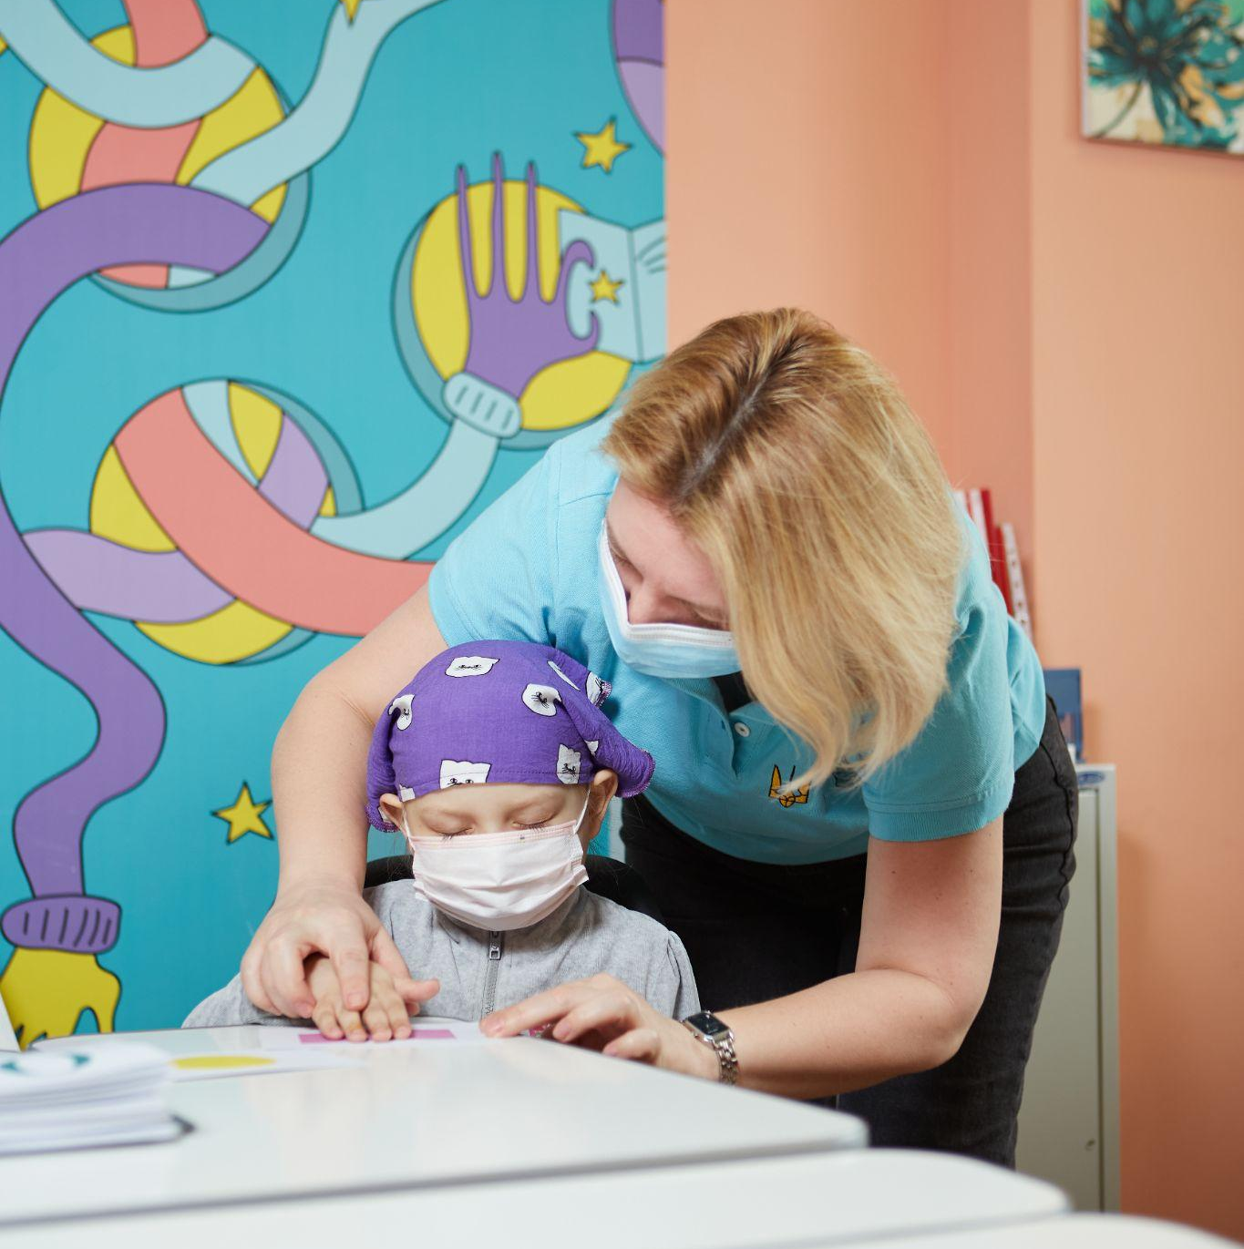
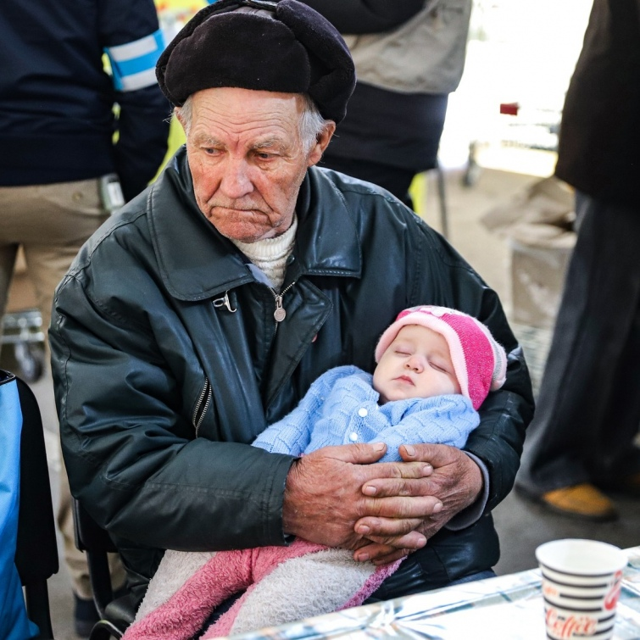
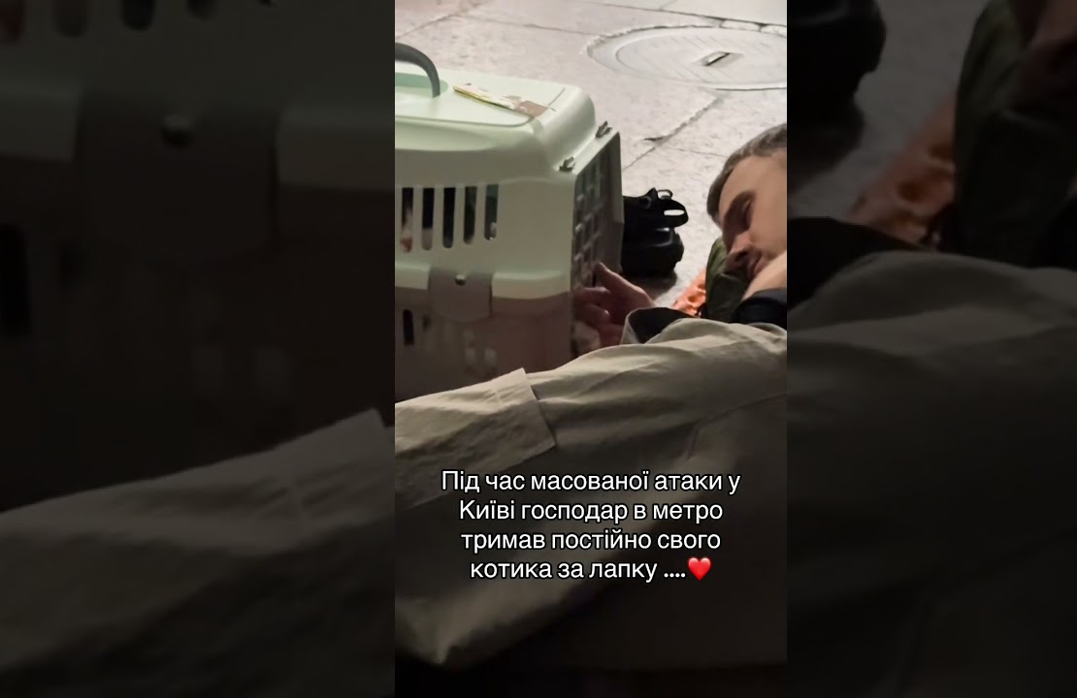
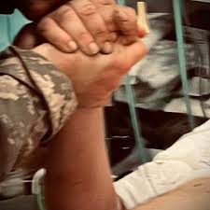
сила теплих дій
* дотик
* розмова
* відчуття «я поруч»
Ми всі одночасно — усією країною — тримаємо і тримаємось за когось
Notes:
* показуємо прості моменти підтримки, щоб кожен і кожна могли впізнати себе, згадати свій дотик, свою розмову, своє «я поруч». І відчути силу простих дій

Slide 5
Дотики підтримки — у різних формах
соціальні
духовні
тілесні
побутові
предметні
Notes:
Дотики підтримки — у різних формах:
тілесні (рука на плечі, обійми),
предметні (іграшка на рюкзаку військового – брудна, видно, що цінна, можливо, дитина дала з собою),
побутові (бутерброд у холодильнику, квітка у вазоні),
соціальні (допомога в магазині, мисочка з водою для тварин),
духовні (руки, складені у молитву).
Як камінці, що пускають кола по воді. Кожен наш дотик, слово, погляд стає початком нового кола, з якого розходиться тепло. Ми створюємо хвилі добра.

Slide 6
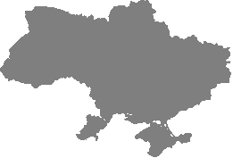

Відчуття підтримки — в масштабі цілої країни
емоційний візуал, що підсилює відчуття причетності / зв’язку створюємо суспільну галерею підтримки
терапевтичний ефект апелюємо до надійних зв'язків, які, за даними соціологічних досліджень, допомагають запобігати розвиненню травми
творення сенсів переосмислюємо тему підтримки, тепла та людяності в умовах воєнного часу
підтримуюча спільнота розвиваємо підтримуюче середовище у діджиталі — вузлики підтримки
Notes:
емоційний візуал – про зв’язки, які тримають нас
терапевтичний ефект – надійні зв’язки діють як буфер проти стресу: якщо людина відчуває, що її підтримують, це знижує ризик розвитку проблем із ментальним здоров'ям.
творення сенсів – переосмислюємо підтримку не як жест ввічливості, а як дію опору.
підтримуюча спільнота – серед стрічки новин, де біль, страх, втома, ми пропонуємо іншу стрічку – стрічку підтримки.

Slide 7
Підтримка ⮕ психологічна стійкість
Рівень щоденного стресу та тривоги майже вдвічі вищий у людей, які не мають якісної соціальної підтримки
Люди з низьким рівнем соціальних зв'язків у 6 разів частіше оцінюють своє життя як «страждання»
Люди з міцними соціальними зв'язками в 3 рази частіше оцінюють своє життя як «процвітаюче» (матеріальне, емоційне та духовне благополуччя)
*
* Глобальне кроссекційне опитування Gallup (світовий лідер у соціологічних опитуваннях) та Meta, що охопило 142 країни світу. Дослідження вимірює індекс соціальної з'єднаності та суб'єктивне відчуття самотності, аналізуючи їхній зв'язок з ключовими показниками ментального здоров'я та добробуту (депресія, стрес, тривога, оцінка якості життя)

Slide 8
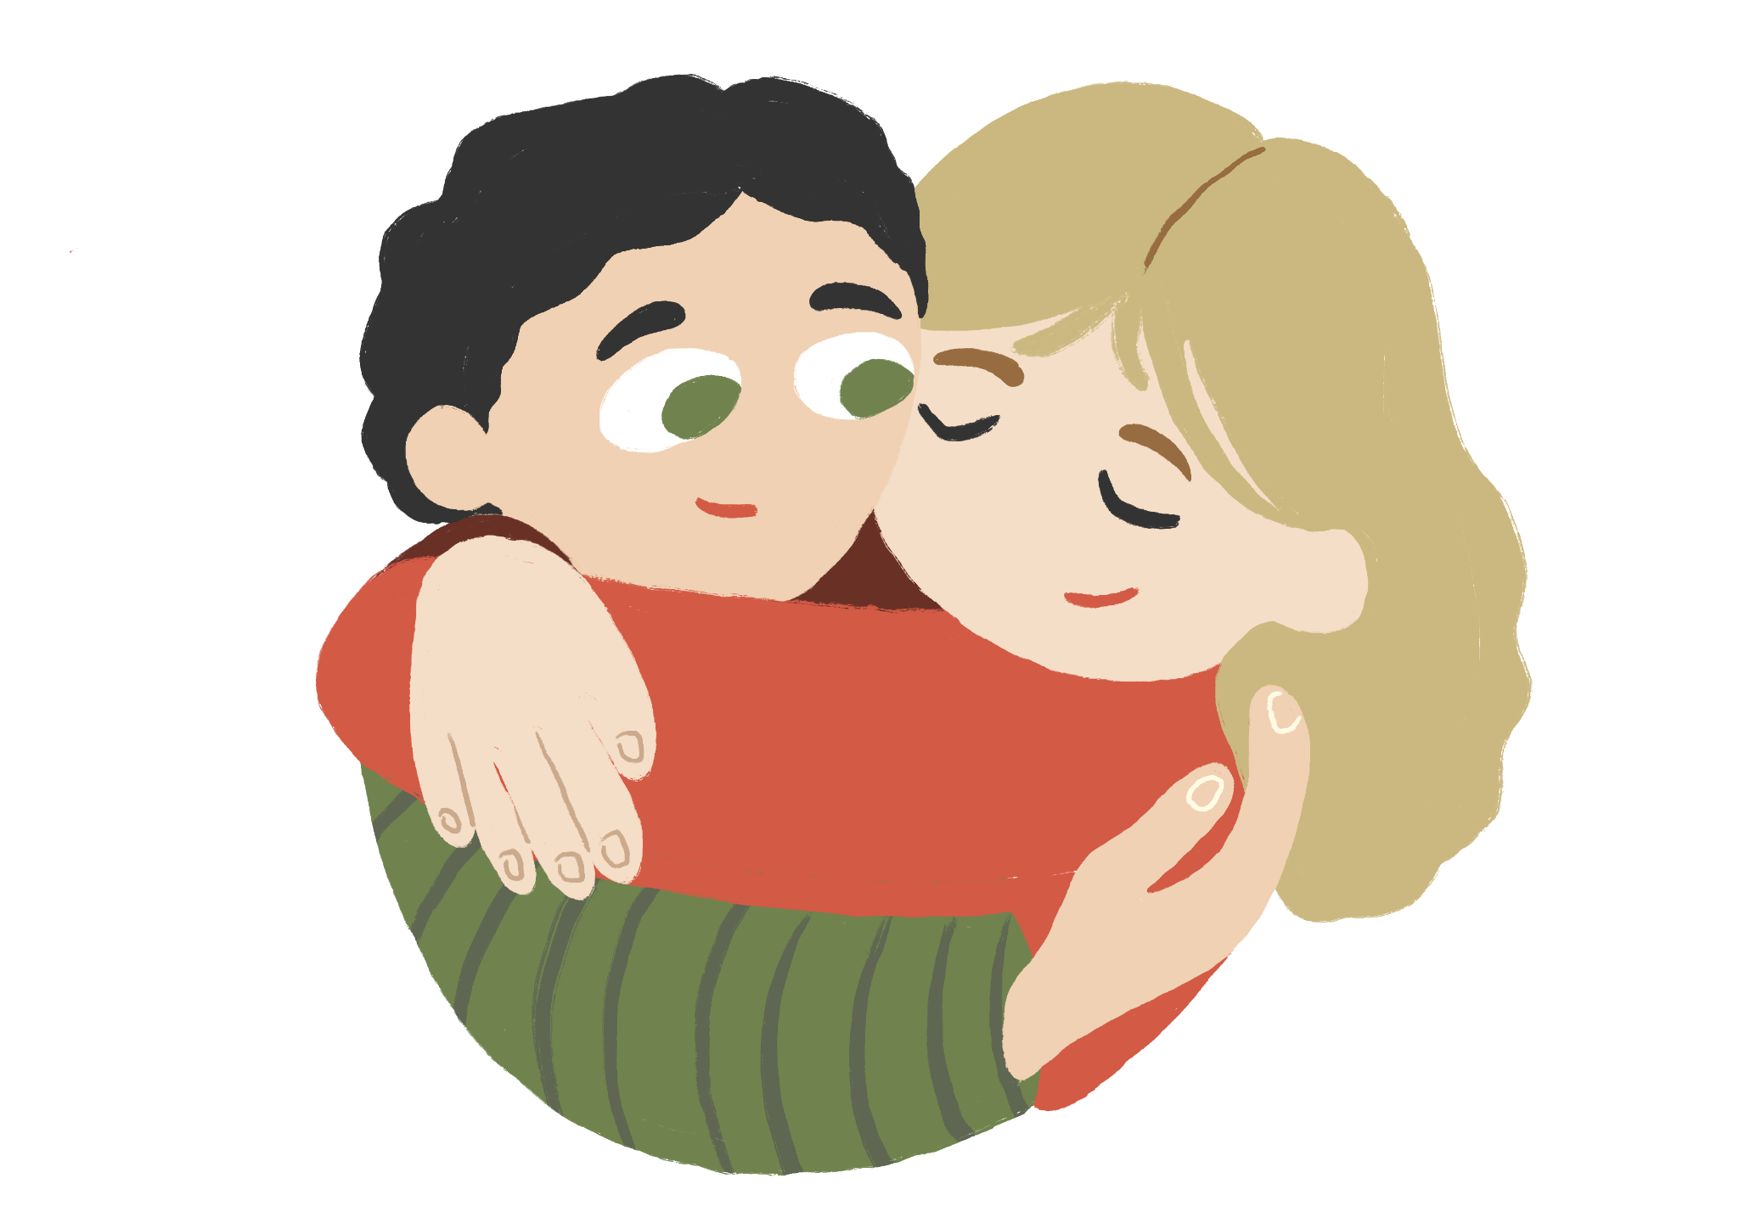
Підтримка ⮕ психологічна стійкість
Дорослі, які часто спілкуються з близькими, є більш адаптованими. Здатність ділитися з рідними як хорошими, так і поганими подіями, прямо пов'язана з вищим рівнем психологічної адаптованості
Обговорення почуттів і переживань з батьками сприяють більшій адаптованості дітей до стресу. Діти, які рідко обговорюють свої почуття з батьками, мають більше труднощів у подоланні стресу
Батьки дітей, які краще адаптуються до стресу, активно залучаються до їхнього життя: розмовляють про почуття, діляться власним досвідом, пояснюють ситуацію, проявляють фізичну підтримку, як-от обійми
*
* Mind frames: уявлення українців про психічне здоров'я та психологічну підтримку крізь призму стійкості («Ти як?» та ЮНІСЕФ)

Slide 9
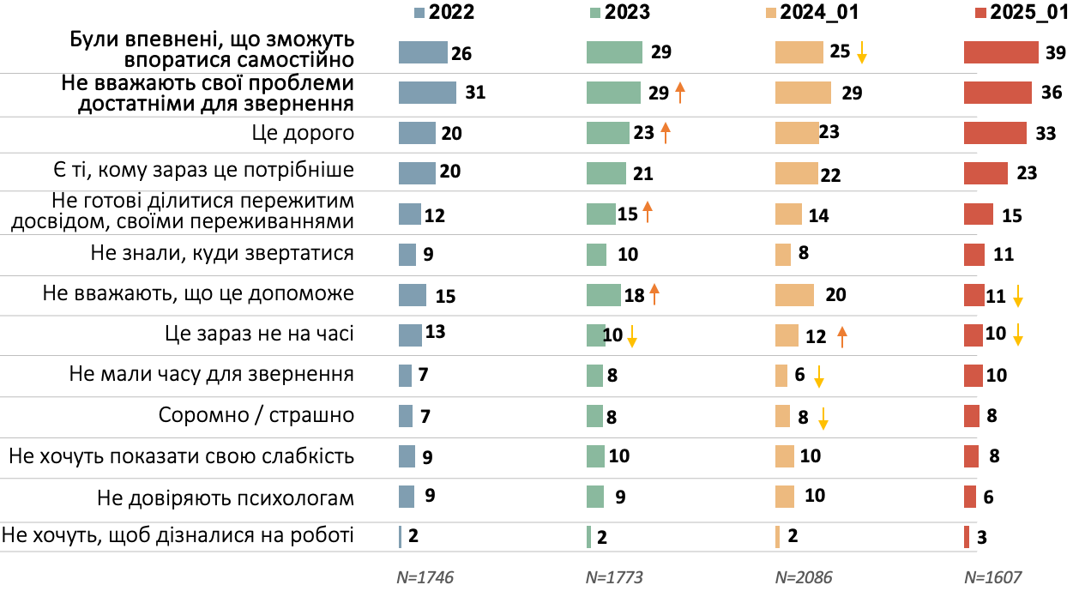
Бар’єри звернення за психологічною допомогою
*
Джерело: четверта хвиля соціологічного дослідження у межах Всеукраїнської програми ментального здоров’я «Ти як?»

Slide 10
Конструкція 10.10

Slide 11
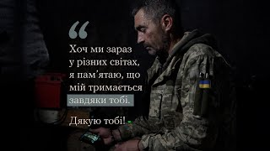
«Дотики підтримки» – світлини та історії, що стануть частиною суспільної галереї підтримки
у співпраці із фотографами Костянтином та Владою Ліберовими
Після повномасштабного вторгнення подружжя майже щодня фіксує воєнні злочини росії на території України та стало «очима війни» у світових медіа
* Спеціальний проєкт до Дня захисників і захисниць України від «Ти як?» разом із Костянтином та Владою Ліберовими, 2023 рік

Slide 12
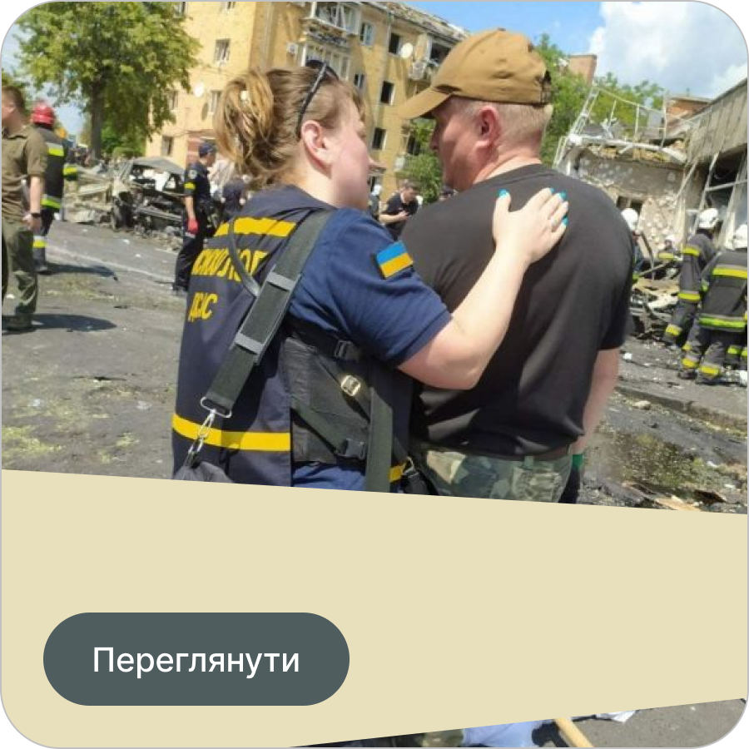
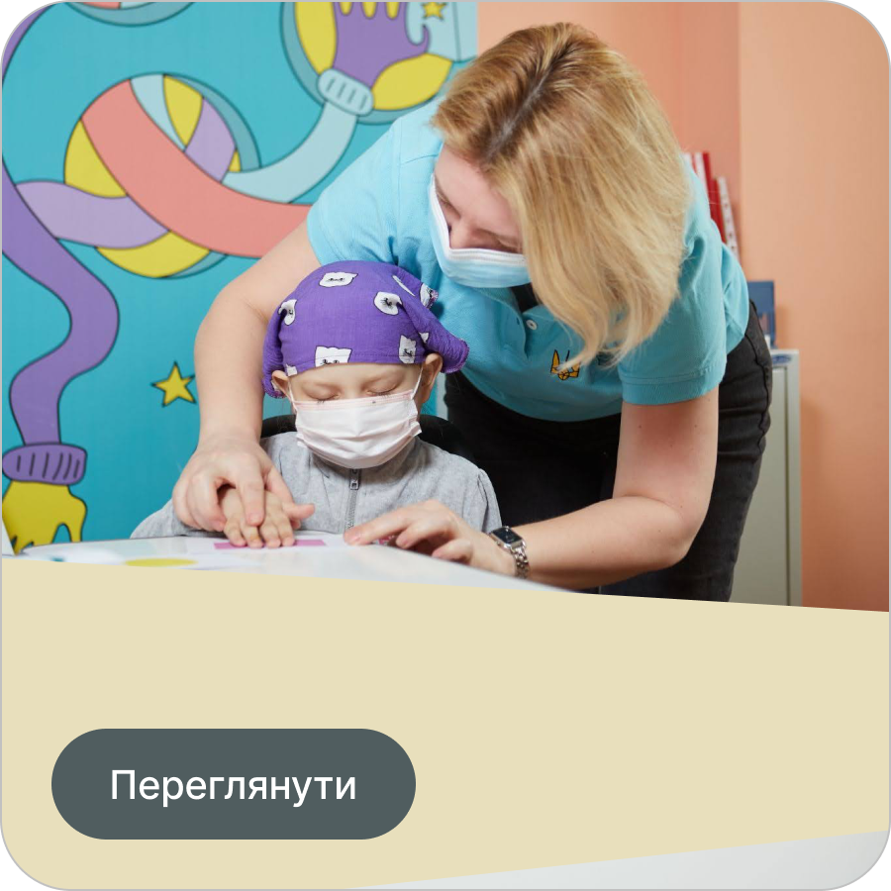
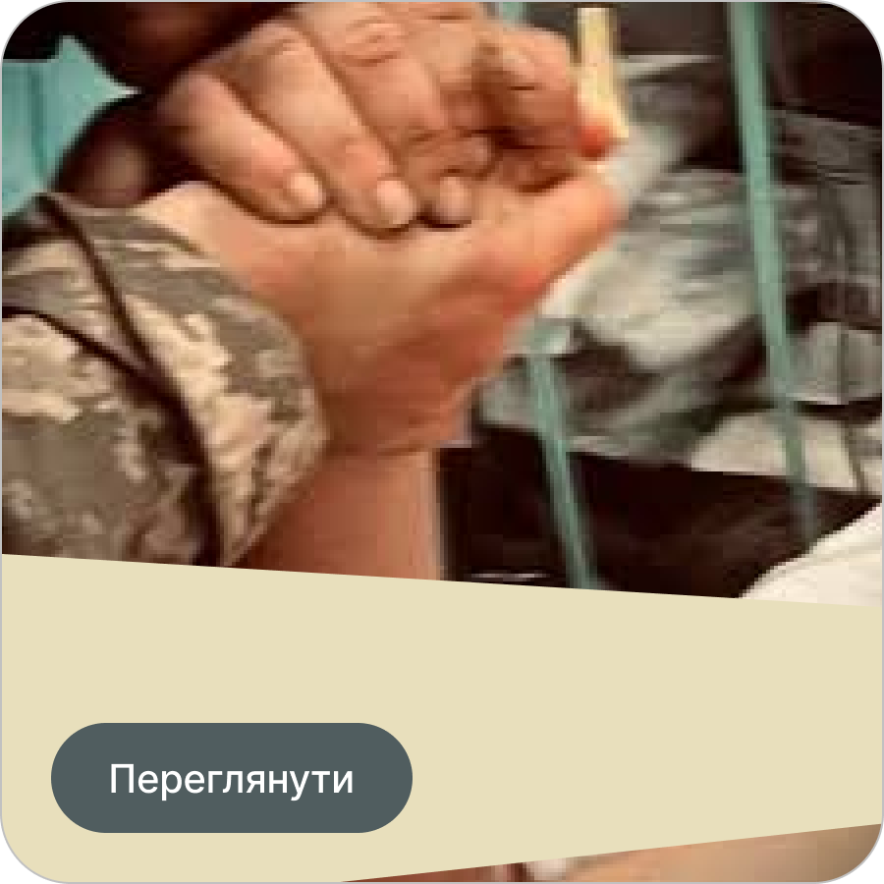
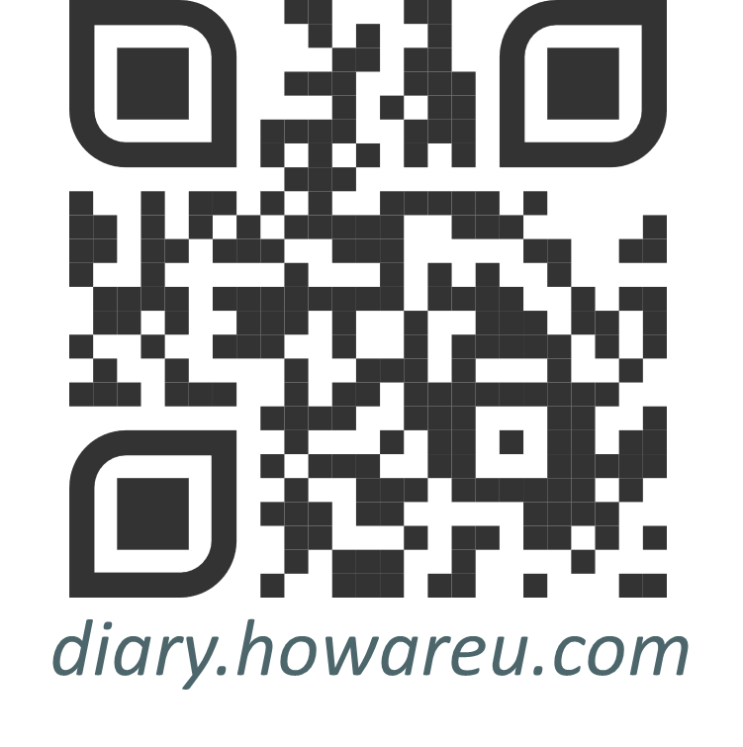
Збираємо дотики підтримки українців — на платформі «Ти як?»…
фото + історія
фото + історія
фото + історія

Slide 13
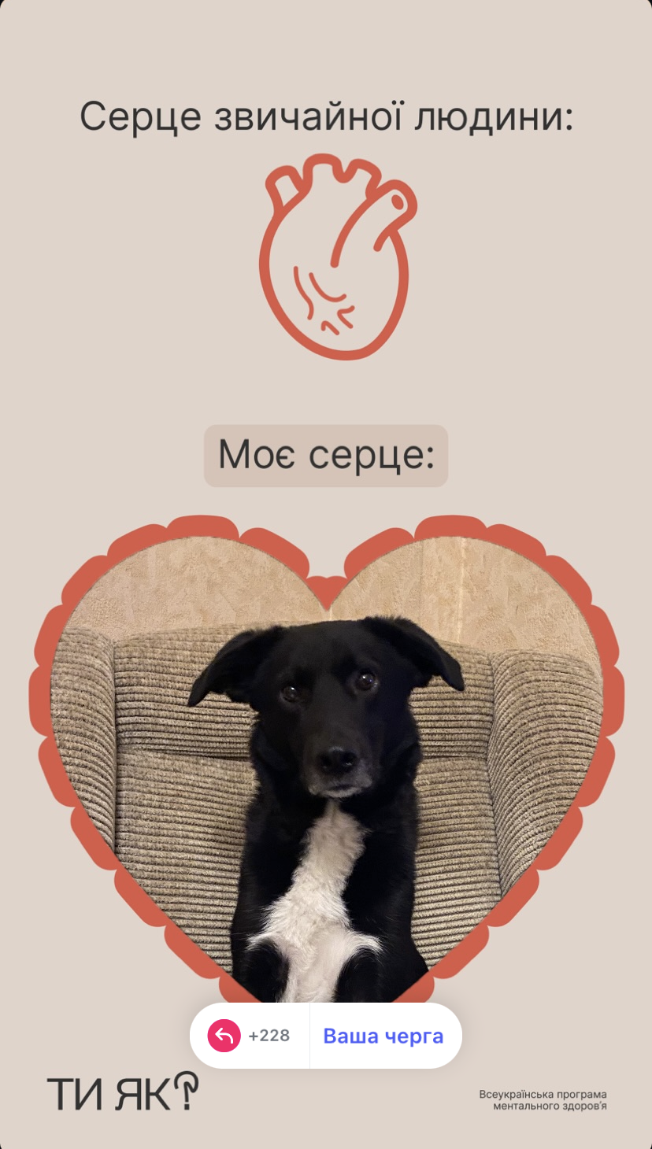
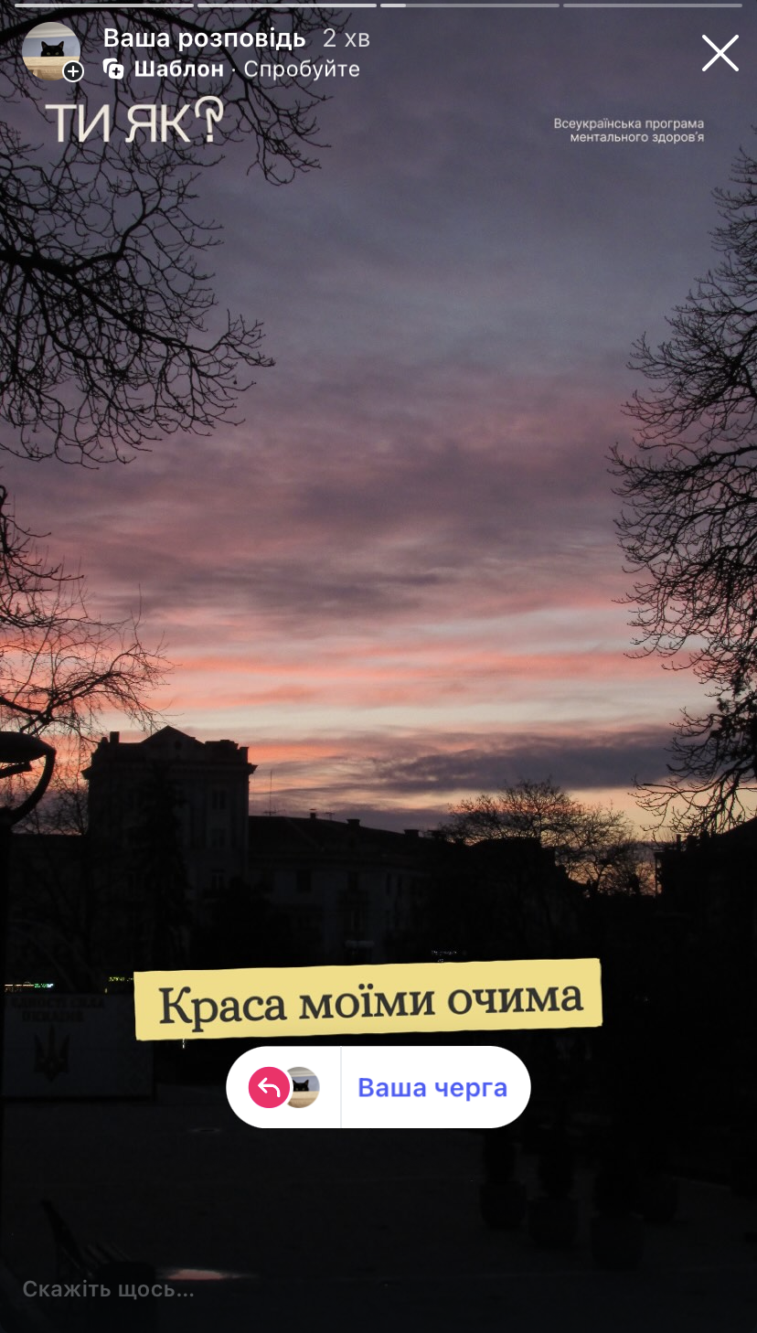
…та у діджиталі
У соціальних мережах «Ти як?» буде:
*допис із закликом залишити своє фото «Дотиків підтримки» та коротку історію;
* у сторіз буде опубліковано відповідний шаблон для збоку таких фото та історій
приклад шаблону

Slide 14
Хештег 10.10
#тиякпідтримка

Slide 15
Як долучитися 10.10
ОВА

Slide 16

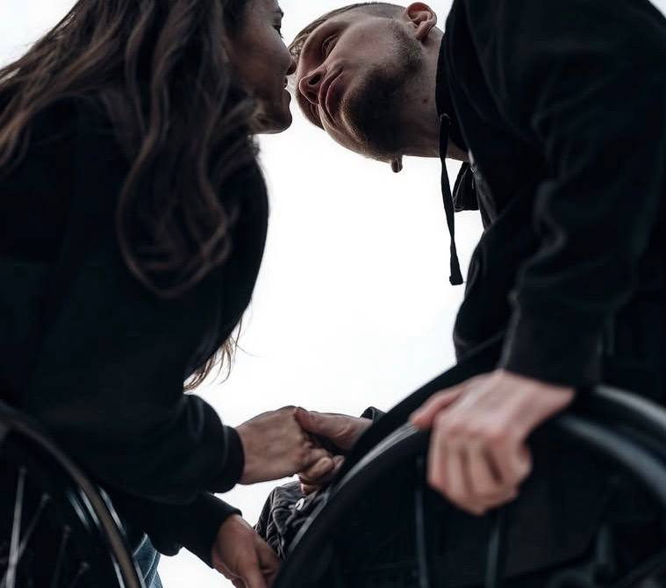
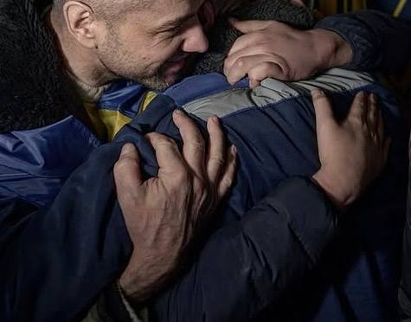
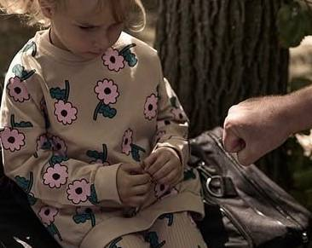
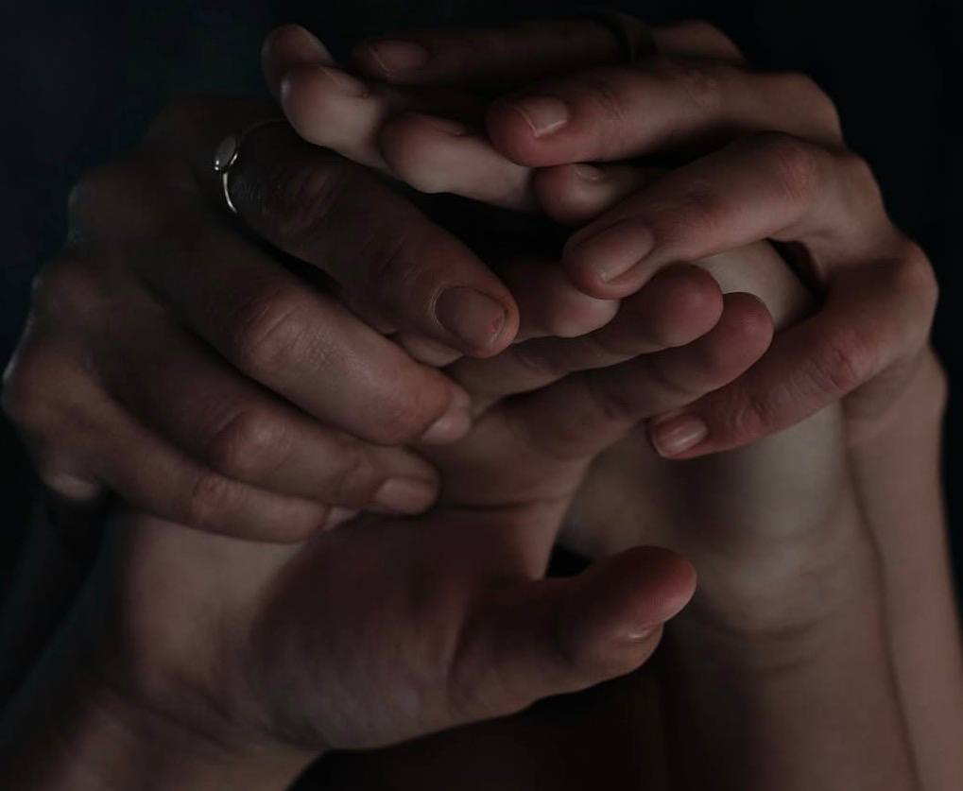
1.
Репост спільного допису сторінки першої леді та «Ти як?»
(ранок 10.10)
надішлемо разом із комунікаційною пам'яткою

Slide 17
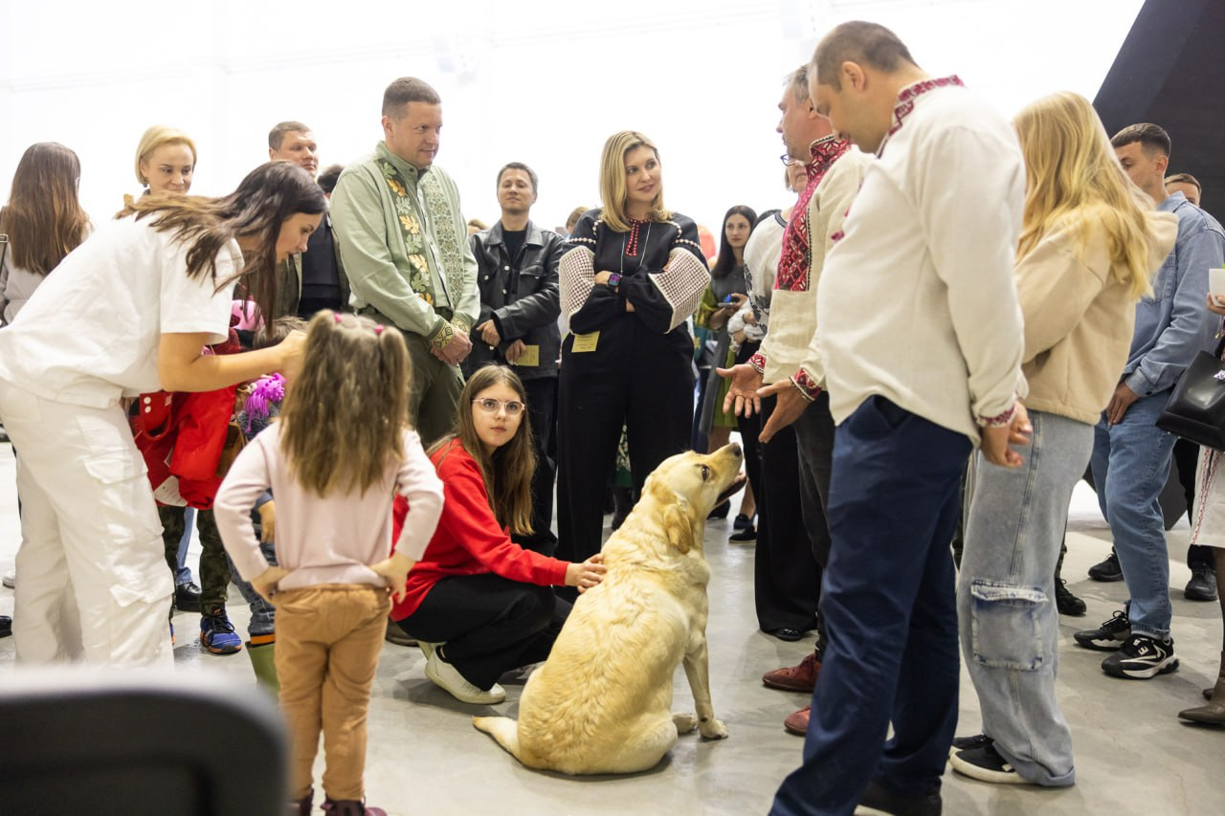
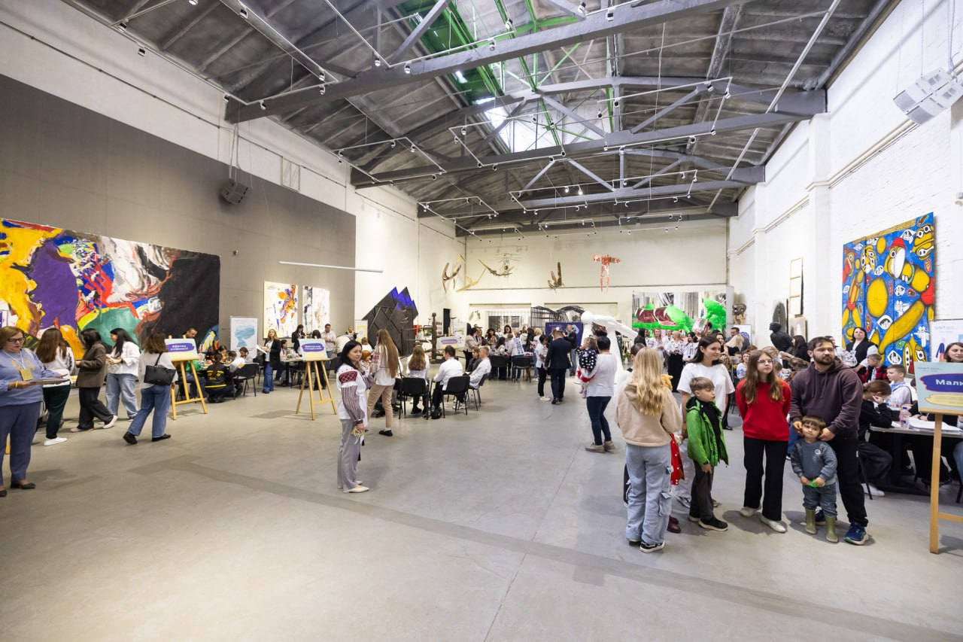
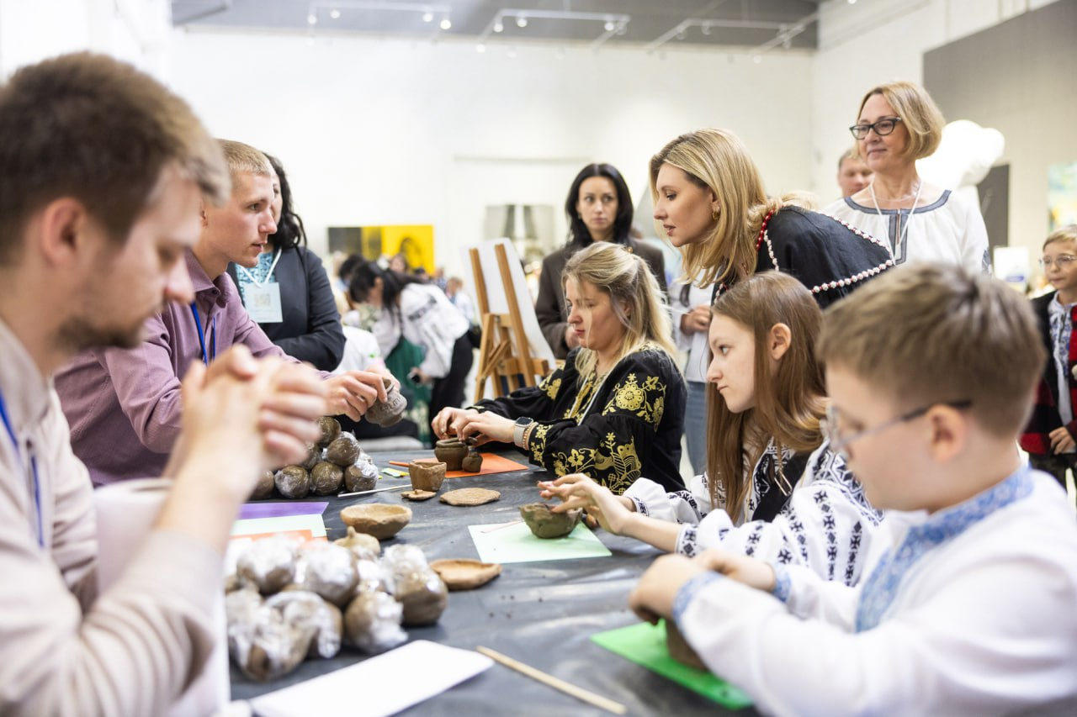
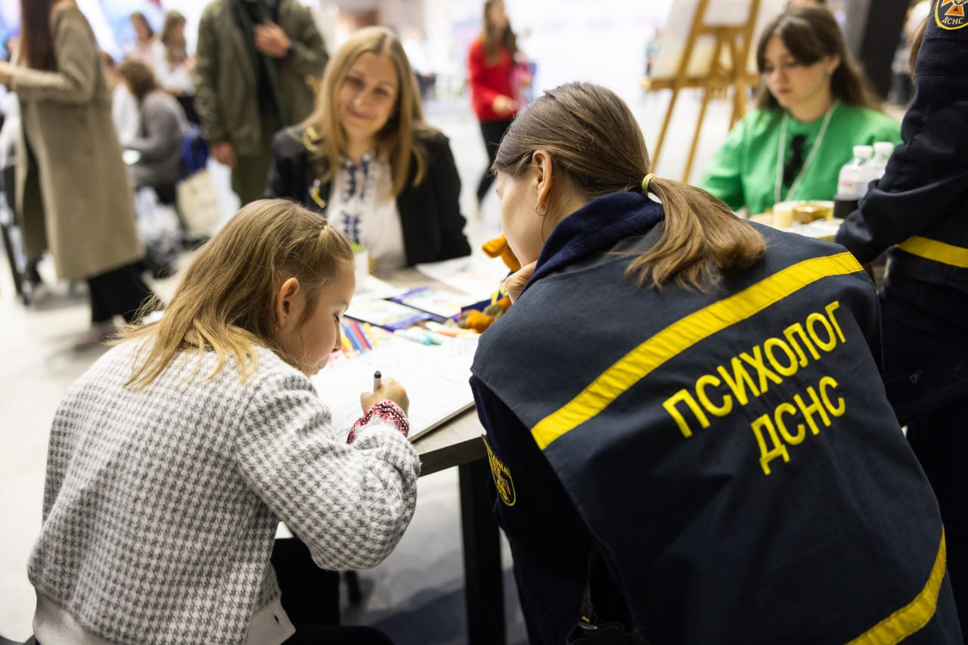
2.
День спільнодії:
офлайн-івент + комунікація
Мета: зібрати фото та історії «дотиків підтримки»

Slide 18
День спільнодії
Національна галерея сили теплих дій
«Дотики підтримки»
Фотогалерея + історії людей + інтерактив із психологами (5 дотиків підтримки) + QR-код із закликом ділитися своїми «дотиками підтримки»
* не звужуємося до однієї цільової групи
* без вручення подяк / грамот

Slide 19
3.
Особистий допис про «дотики підтримки»
фото вашого «дотику підтримки»
історія до цього фото
+
комунікаційна пам'ятку надамо заздалегідь

Slide 20
4. Підсумковий пресреліз (сайт ОВА, регіональні ЗМІ)
Увійде палітра усіх активностей 10.10
Фото та текст пресрелізу надамо 10.10

Slide 21

Урок підтримки в школах
На основі анімаційного розважально-пізнавального мультсеріалу «Корисні підказки» виробництва ПЛЮСПЛЮС. Проєкт реалізується спільно з «Ти як?»
Трикутя, Квадрик і Кружко дають підказки, як справлятися зі стресом, будувати здорові стосунки, розпізнавати емоції, дбати про себе та діяти в різних ситуаціях

Slide 22
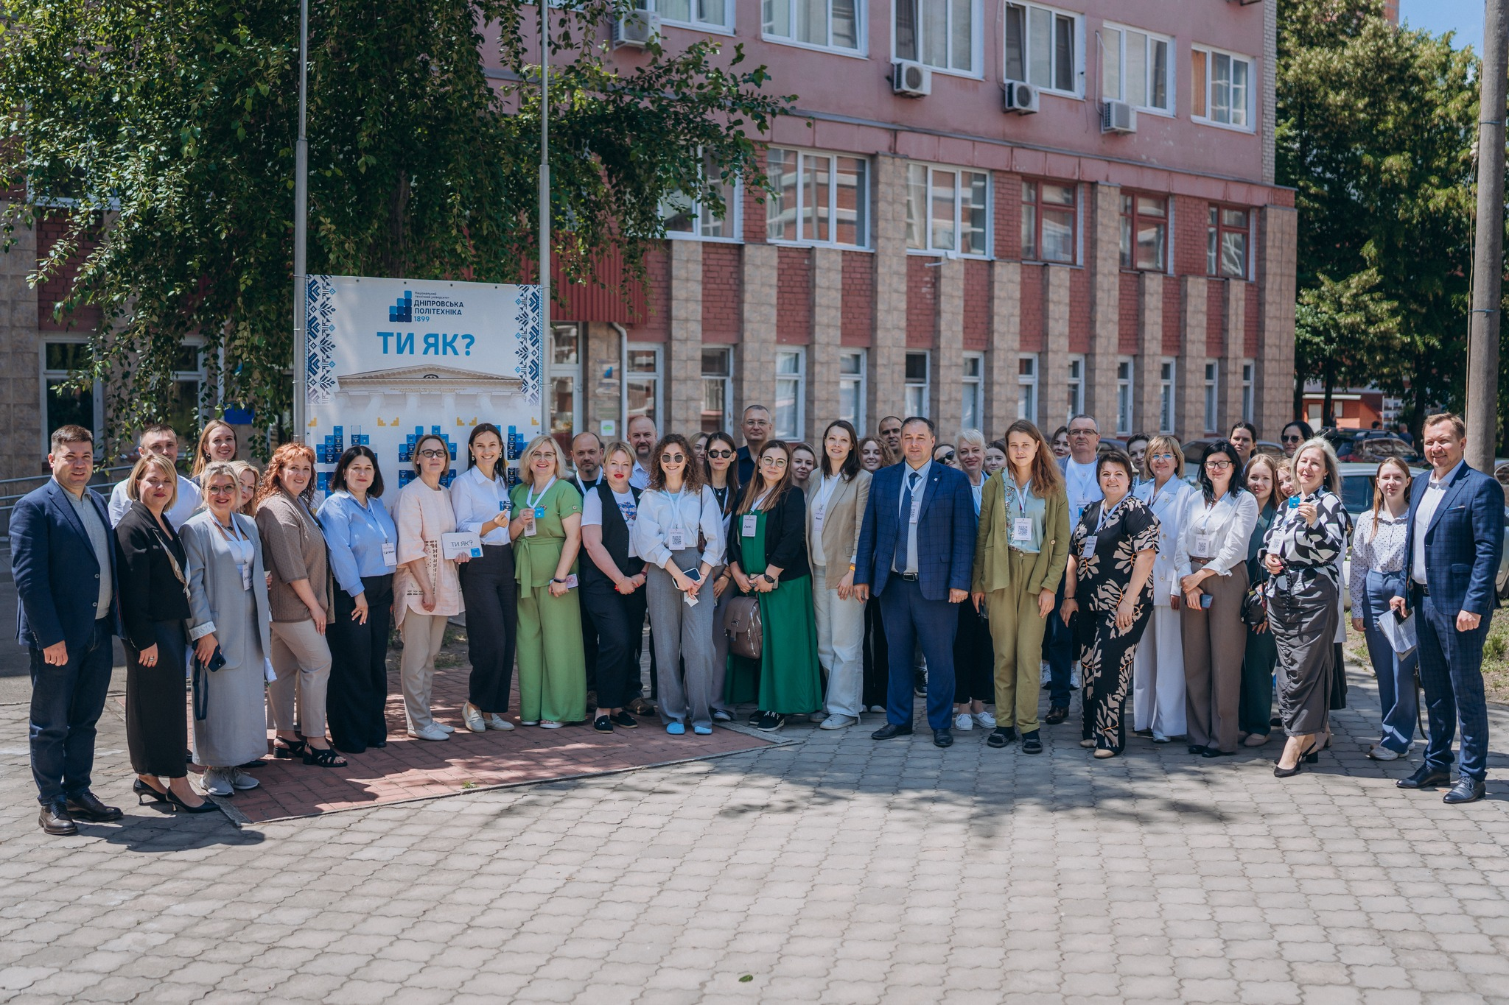
Також в університетах відбудуться уроки підтримки для першокурсників
На основі «Уроків щастя» – курсу із розвитку соціально-емоційних навичок.
Разом зі спільнотою університетів «Ти як?»

Slide 23
Від Міністерства охорони здоров'я України, Міністерства соціальної політики, сім'ї та єдності України, Міністерства освіти і науки України надійдуть відповідні листи на департаменти

Slide 24
Просимо за можливості долучитися до активації локальних бізнесів (у діджиталі)
Запропонувати брендам розповісти у дописі про бекофіс, курʼєрів, касирів – невидимі «дотики підтримки» – команду із людей, без яких нічого не працює
Бо бренд тримають люди за кадром:
Це Вітя, він збирає ваші замовлення, тому ви отримуєте їх вчасно
Це Марія, вона працює на касі та бажає гарного дня клієнтам
Це менеджерка Оля, вона та права рука команди, що тримає офіс в порядку
Це тренер Іван — він тримає руку на пульсі, щоб у тебе все вийшло
Це дизайнерка Іра, що робить усе лівою рукою, бо вона шульга. У неї круті креативи!
Це майстер Олег і в нього золоті руки!
хештег: #тиякпідтримка

Slide 25



Після 10.10 комунікаційна підтримка продуктів «Ти як?»
Відеоролик зі Starlight Media – соціальна реклама в Марафоні «Єдині новини»
Три відеоролики з порадами для піклування про ментальне здоров'я – разом із ПриватБанком
Відеороликами поділимось після 10.10

